Slide 1
Уголовно-правовая характеристика коррупции

Slide 2
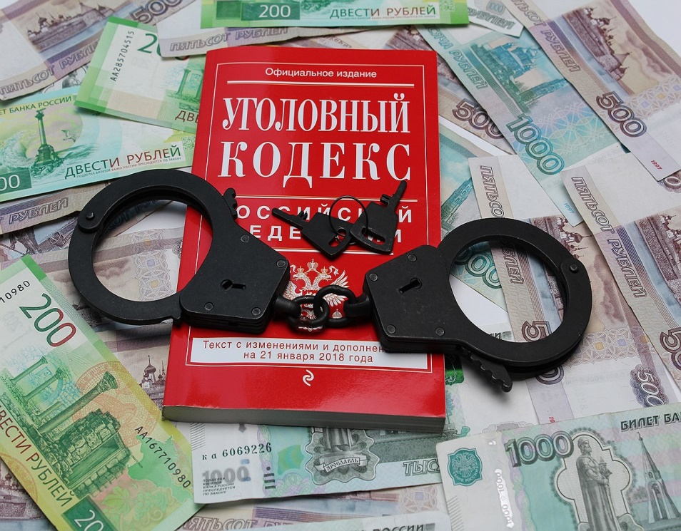
К коррупционным относятся следующие преступления:
Злоупотребление
должностными полномочиями
(статья 285 УК РФ);
Превышение должностных полномочий
(статья 286 УК РФ);
Злоупотребление полномочиями
(статья 201 УК РФ);
Коммерческий подкуп (статья 204 УК РФ);
Дача взятки (статья 291 УК РФ);
Получение взятки (статья 290 УК РФ);
а также иные деяния, попадающие под понятие "коррупция", указанное в
Федеральном законе от 25.12.2008 № 273-ФЗ «О противодействии коррупции»

Slide 3
ВЗЯТКА
Уголовный кодекс Российской Федерации предусматривает два вида преступлений, связанных со взяткой: получение взятки (статья 290 УК РФ) и дача взятки (статья 291 УК РФ).
Получение взятки – одно из самых опасных должностных преступлений, особенно если оно совершается группой лиц или сопровождается вымогательством, которое заключается в получении должностным лицом преимущества и выгод за законные или незаконные действия (бездействие).
Дача взятки – преступление, направленное на склонение должностного лица к совершению законных или незаконных действий (бездействий) либо представлению получению каких – либо преимуществ в пользу дающего, в том числе за общее покровительство или попустительство по службе.

Slide 4
ОСНОВНЫЕ ПРИЧИНЫ ПОЛУЧЕНИЯ И ДАЧИ ВЗЯТКИ
Во-первых, это платеж за ускорение принятия решения, входящего в круг служебных обязанностей должностного лица.
Предпринимателю выгоднее дать взятку и быстро, например, получить лицензию на торговлю спиртными напитками, чем ждать решения своего вопроса.
Во-вторых, это платеж за приостановку (остановку) действий чиновника по исполнению им своих обязанностей.
Например, непринятие врачом Санэпидстанции мер к нарушителю требований санитарных норм за определенное вознаграждение.
В-третьих, это платеж за подкуп самого чиновника, для того чтобы он, оставаясь служащим в государственных или муниципальных органах, заботился о корыстных интересах взяткодателя

Slide 5
ВЗЯТКОЙ МОГУТ БЫТЬ:
Предметы – деньги, в том числе валюта, банковские чеки, ценные бумаги, изделия из драгоценных металлов и камней, автомашины, продукты питания, видеотехника, бытовые приборы и другие товары, квартиры, дачи, загородные дома, гаражи, земельные участки и другая недвижимость;

Slide 6
Услуги и выгоды – лечение, ремонтные
и строительные работы, санаторные и
туристические путевки, поездки за границу,
оплата развлечений и других расходов
безвозмездно или по заниженной стоимости;
Завуалированная форма взятки –
банковская ссуда в долг или под видом
погашения несуществующего долга,
оплата товаров, купленных по заниженной цене, покупка товаров по завышенной цене, заключение фиктивных трудовых договоров с выплатой зарплаты взяточнику, его родственникам или друзьям, получение льготного кредита, завышение гонорара за лекции, статьи и книги, преднамеренный проигрыш в карты, «случайный» выигрыш в казино, прощение долга, уменьшение арендной платы, уменьшение процентных ставок по кредиту и т.д

Slide 7
СУБЪЕКТЫ УГОЛОВНОЙ ОТВЕТСТВЕННОСТИ ЗА ПОЛУЧЕНИЕ ВЗЯТКИ
Взяткополучателем могут быть признаны только должностные лица – лица, постоянно, временно или по специальному полномочию осуществляющие функции представителя власти либо выполняющие организационно-распорядительные, административно-хозяйственные функции в государственных органах, органах местного самоуправления, государственных и муниципальных учреждениях, государственных корпорациях, а также в Вооруженных Силах Российской Федерации, других войсках и воинских формированиях Российской Федерации.

Slide 8
Постановление администрации Холмогорского муниципального округа Архангельской области от 10.05.2023 года № 207 опубликовано на сайте Холмогорского муниципального округа Архангельской области в разделе «Противодействия коррупции»
Постановлением администрации Холмогорского муниципального округа Архангельской области от 10 мая 2023 года № 207, утвержден
ПОРЯДОК уведомления представителя нанимателя (работодателя) муниципальными служащими отраслевых (функциональных) и территориальных органов администрации Холмогорского муниципального округа Архангельской области о фактах обращения в целях склонения муниципального служащего к совершению коррупционных правонарушений и (или) о фактах совершения коррупционных правонарушений другими муниципальными служащими.

Slide 9
Уведомление о склонении к совершении коррупционного правонарушения
В уведомлении указываются следующие сведения:
1. Фамилия, имя, отчество, замещаемая должность, место жительства и номер телефона муниципального служащего, подавшего уведомление.
Если уведомление подается муниципальным служащим, указанным в пункте 4 настоящего Порядка, в уведомлении также указываются фамилия, имя, отчество и должность муниципального служащего, которого склоняют к совершению коррупционных правонарушений.
2. Дата, время, место, способ и обстоятельства склонения муниципального служащего к совершению коррупционных правонарушений;
3. Подробные сведения о коррупционных правонарушениях, к совершению которых склоняли муниципального служащего;
4. Все известные сведения о лице, склоняющем (склонявшем) муниципального служащего к совершению коррупционных правонарушений.
! Форма уведомления размещена на официальном сайте администрации Холмогорского муниципального округа Архангельской области в разделе «Противодействие коррупции» «Документы, связанные с противодействием коррупции, для заполнения»

Slide 10
Практическое задание
По прибытии утром на работу руководитель учреждения Федоров М.А. открыл служебный кабинет и при обработке входящей корреспонденции обнаружил подарочный конверт для денег с надписью «Сюрприз» с изображением улыбающегося, но грозящего пальцем Д. Трампа. В конверте он обнаружил адресованное ему обращение с просьбой посодействовать в решении служебного вопроса и денежную купюру 5000 руб.
Каким образом следует поступить
Федорову?

Slide 11
ВАС, ВОЗМОЖНО, СКЛОНЯЮТ К ПОЛУЧЕНИЮ ВЗЯТКИ, ЕСЛИ:
1. Посетитель стремится остаться с Вами в помещении один на один.
2. В ходе разговора посетитель беспричинно проводит руками по передней части верхней одежды, проверяет содержимое карманов и емкости для бумаг или имущества.
3. После разъяснения сути его обращения, меняет темп и тембр речи.
4. Произносит иносказательные двусмысленные фразы о возможной благодарности (дарение предметов, передача денег, недвижимости) с его стороны или лиц, которых он представляет, в случае положительного решения вопроса.
Кроме этого посетитель может вести речь о том, что в силу специфики его работы, он способен оказать определенные услуги за Ваше содействие.
5. При разговоре могут делаться ссылки на ранее положительные решения аналогичных обращений за определенное вознаграждение за оказанную помощь.
6. На Ваш рабочий стол могут
немотивированно выкладываться
папки, пакеты, конверты и
другие предметы.
7. После ухода посетителя в помещении могут
оказаться «случайно» оставленные предметы
и вещи.

Slide 12
Косвенные признаки вымогательства взятки
1. Разговор о возможной взятке носит
иносказательный характер, речь чиновника
состоит из односложных предложений,
не содержащих открытых заявлений о том,
что вопрос он может решить только в случае
передачи ему денег или оказания какой либо услуги;
2. Никакие «опасные» выражения при этом
не допускаются;
3. В ходе беседы чиновник, заявляя об отказе решить тот или иной вопрос («не смогу помочь», «это незаконно», «у меня нет таких возможностей»), жестами или мимикой дает понять, что готов обсудить возможности решения этого вопроса в другой обстановке (в другое время, в другом месте);
4. Сумма или характер взятки не озвучиваются, вместе с тем соответствующие цифры могут быть написаны на листке бумаги, набраны на калькуляторе или компьютере и продемонстрированы потенциальному взяткодателю;
5. Чиновник может неожиданно прервать беседу и под благовидным предлогом оставить посетителя одного в кабинете, оставив при этом открытыми ящики стола, папку с материалами, портфель;
6. Вымогатель взятки может переадресовать продолжение контакта другому человеку, напрямую не связанному с решением вопроса.
Признаки коммерческого подкупа аналогичны признакам вымогательства взятки

Slide 13
ДЕЙСТВИЯ В СЛУЧАЕ ВЫМОГАТЕЛЬСТВА ИЛИ ПРОВОКАЦИИ ВЗЯТКИ (ПОДКУПА)
! Вести себя крайне осторожно, вежливо, без заискивания, не допуская опрометчивых высказываний, которые могли бы вымогателем трактоваться либо как готовность, либо как категорический отказ дать взятку или совершить подкуп;
! Внимательно выслушать и точно запомнить поставленные Вам условия (размеры сумм, наименование товара и характер услуг, сроки и способы передачи взятки, форма коммерческого подкупа, последовательность решения вопросов);
! Постараться перенести вопрос о времени и месте передачи взятки до следующей беседы и предложить хорошо знакомое Вам место для следующей встречи;
! Поинтересоваться у собеседника о гарантиях решения вопроса в случае дачи взятки или совершения подкупа;
! Не брать инициативу в разговоре на себя, позволить потенциальному взяткополучателю сообщить Вам как можно больше информации;
! При возможности попытаться осуществить аудио-, видеозапись происходящих событий.
! Ни в коем случае не давать взятку.

Slide 14
Необходимо помнить, что:
1. В обращении с физическими и юридическими лицами необходимо избирать такое поведение, которое не должно восприниматься окружающими как обещание или предложение дачи взятки либо как согласие принять взятку или как просьба о даче взятки.
2. Муниципальный служащий обязан уведомлять представителя нанимателя (работодателя), органы прокуратуры или другие государственные органы обо всех случаях обращения к нему каких-либо лиц в целях склонения его к совершению коррупционных правонарушений.
3. Невыполнение служащим этой обязанности является правонарушением, влекущим его увольнение со службы либо привлечение к иным видам ответственности в соответствии с действующим законодательством.
4. Уведомление о фактах обращения в целях склонения к совершению коррупционных правонарушений, за исключением случаев, когда по данным фактам проведена или проводится проверка, является должностной обязанностью муниципального служащего.
5. Муниципальный служащий, уведомивший представителя нанимателя (работодателя), органы прокуратуры или другие государственные органы о фактах обращения в целях склонения его к совершению коррупционного правонарушения, о фактах совершения другими служащими коррупционных правонарушений, находится под защитой государства в соответствии с законодательством Российской Федерации.

Slide 15
Информация об уголовном преследовании лиц, совершивших коррупционные преступления в Архангельской области
Руководитель УФНС России по Архангельской области и Ненецкому автономному округу Родионов С.В. в период с 6 мая 2013 г. по 28 ноября 2013 г. получил через посредника две взятки в особо крупных размерах – 1 300 тыс. руб. и 9 700 тыс. руб. – от представителей ООО «Транссиб» и ООО «КТА.ЛЕС» за совершение в пользу взяткодателей законных и незаконных действий – снижение размера недоимки, пеней и штрафов, доначисленных по результатам выездной налоговой проверки, предоставления рассрочки выплаты недоимки, пеней и штрафов путем заключения мирового соглашения, а также злоупотребил должностными полномочиями, заведомо незаконно блокировав банковские счета ООО«КТА.ЛЕС».
Приговором Октябрьского районного суда Архангельска по совокупности приговоров и преступлений Родионову назначено наказание в виде 10 лет лишения свободы со штрафом в размере 30 миллионов рублей с отбыванием наказания в колонии строгого режима с
конфискацией сумм взяток. Помимо этого,
он лишён классного чина
«государственный советник Российской Федерации 2 класса». Приговор суда не вступил в законную силу.

Slide 16
Бывший глава Красноборского муниципального района Архангельской области Рудаков А.С. обвиняется в совершении преступлений, предусмотренных частью 3 статьи 160 УК РФ (присвоение с использованием служебного положения) и частью 4 статьи 290 УК РФ (получение взятки в значительном размере). С октября по ноябрь 2016 года Рудаков предложил предпринимателю взятку в размере 100 тысяч рублей. Предприниматель помог администрации купить у подконтрольного ему главы КФХ жилой дом. Передача взятки состоялась в тот же период в доме у экс-главы, после чего в декабре 2016 года между администрацией и главой КФХ был заключён муниципальный контракт. По задумке экс-главы, дом был приобретён для детей-сирот, оставшихся без попечения родителей.
Летом 2016 года экс-глава за свои деньги купил в Красноборске квартиру в одном из таких домов. Жилплощадь в дальнейшем была зарегистрирована на подставное лицо. После этого Рудаков А.С. распорядился выкупить свои же квадратные метры из бюджетных средств и в сентябре 2020 года забрал их по завышенной стоимости.
Сумма похищенных обвиняемым бюджетных средств составила 334 тысячи рублей.
По этой же схеме в декабре 2020 года Рудаков похитил из бюджета района 501 тысячу рублей, а в 2021 году пытался своровать ещё свыше 800 тысяч, однако не смог, поскольку на фиктивно приобретаемую квартиру приставы наложили арест.
Приговором суда Рудакову А.С. назначено наказание
в виде 4 года лишения свободы условно с
испытательным сроком еще 4 года.
Следующие 3 года экс-глава не сможет занимать
должности на госслужбе и в органах местного
самоуправления, связанные с осуществлением
функций представителя власти,
организационно-распорядительных и
административно-хозяйственных полномочий.

Slide 17
Костерев А.А., бывший начальник отдела архитектуры и градостроительства администрации городского округа «Котлас», обвиняется в совершении преступлений, предусмотренных частью 1 статьи 285 УК РФ (злоупотребление должностными полномочиями) (5 эпизодов) и пунктом «в» части 5 статьи 290 УК РФ (получение взятки в крупном размере) (6 эпизодов). Следствием установлено, что в 2014 – 2020 годах Костерев А.А. злоупотреблял должностными полномочиями, а также неоднократно получал незаконное денежное вознаграждение от представителей бизнеса в виде денег и услуг имущественного характера, включая возведение ему фундамента для жилого дома на земельном участке. За фундамент Костерев А.А. обещал взяткодателям земельные участки без торгов, их выкуп по цене, равной 15% от кадастровой стоимости, а также содействие в отклонении замечаний и возражений участников публичных слушаний. За указанный период Костырев А.А. получил взятки на общую сумму более 2,7 миллиона рублей.
Приговором Котласского городского суда Архангельской области от 9 августа 2022 г. Костереву А.А. назначено наказание в виде шести лет колонии строгого режима. В доход государства обращены его земельный участок и денежная сумма в размере 1 млн. 175 тыс. рублей.

Slide 18
Спасибо за внимание!
Презентация опубликована на официальном сайте администрации Холмогорского муниципального округа Архангельской области в разделе «Противодействия коррупции»

